Slide 1
Java 第5讲
Sakop

Slide 2
模糊点回顾
为什么有些类型是小写开头，有些是大写原始类型和类
问世间null为何物
为什么有些字母后面有括号，有些没有？
如Math.PI System.out.println()

Slide 3
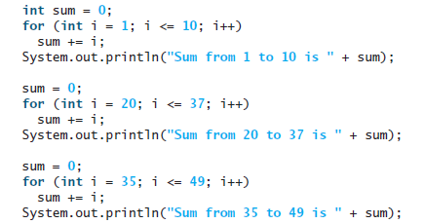
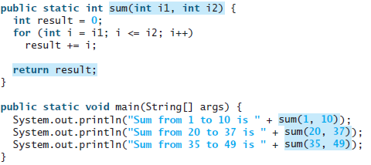
函数
函数最大的作用就是避免重复劳动！

Slide 4
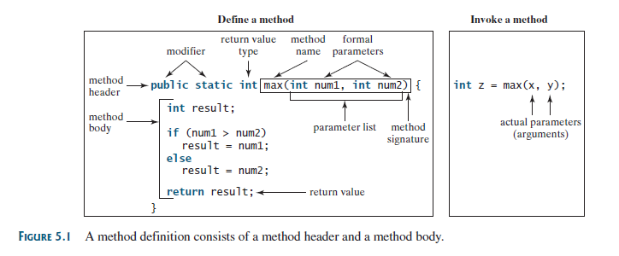
函数
函数的格式与语法

Slide 5
例子
定义一个函数，参数为一个整数数组，将数组中的所有数相加，如果大于0，则返回true，不然返回false
定义一个计算梯形面积的函数，输入为梯形的上底，下底和高，返回值为梯形面积
定义一个打印成绩等级的函数，参数为成绩，如果成绩小于60分，则不及格，60~80为良，80以上为优。该函数无返回值

Slide 6
函数
函数的重载(overloading)
public static int max(int num1, int num2)
public static double max(double num1, double num2)
public static double max(double num1, double num2, double num3)
学会查阅JAVA的类库，查看Math.random()，Math.abs(),Math.max()

Slide 7
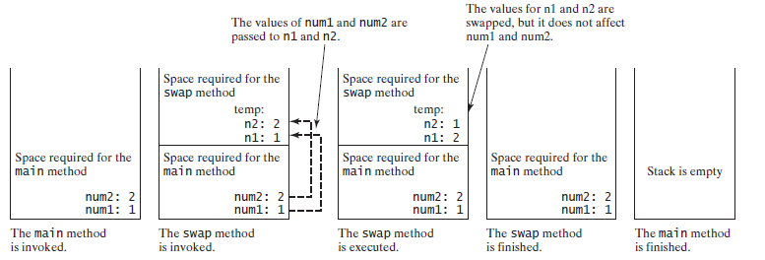
函数重要性质-按照值传递
public static void main(String[] args){
int num1 = 1, num2 = 2;
System.out.println(“before swap:” + num1 + “,” + num2);
swap(num1,num2);
System.out.println(“after swap:” + num1 + “,” + num2);
}
public static void swap(int n1,int n2){
System.out.println(“in function,before swap:” + n1 + “,” + n2);
int temp = n1;
n1 = n2;
n2 = temp;
System.out.println(“in function,after swap:” + n1 + “,” + n2);
}

Slide 8
当参数是对象时
public static void changArr(int arr[]){
for(int i = 0;i < arr.length;i++){
arr[i] *= 2;
}
arr = null;
}
Int a[] = new int[]{1,2,3};
changeArr(a);

Slide 9
课后练习
输入是一个字符串数组，用冒号将他们相连，如
[“aa”，“bb”,”1”] => aa：bb：1
2.定义一个函数，输入是一个整数，输出它的倒序，如给定数字4567，输出7654
3.定义一个函数，输入是3个浮点数，输出这三个数字能否组成一个三角形
//回家作业
4.给定一个年份，如2010，输入该年有多少天（hint：考虑闰年,闰年可以被4整除，年份是整百数时，必须是400的倍数才是闰年，不是400的倍数的年份，即使是4的倍数也是平年。）

Slide 10
面向对象基础
对象（Object）
属性 姓名，年龄
动作 吃，说话
对象间的关系 （如人与人之间可以互为朋友，人拥有书，书拥有目录）
继承关系（如父与子，卡车与车）
Java对象
封装性
继承性
多态性

Slide 11
一个简单的例子
定义一个人，这个人有名字和年龄，他的行为有：
自我介绍
预测自己十年后的年龄
和另一个人打招呼
引入构造函数

Slide 12
static
由类人猿进化而成的能制造和使用工具进行劳动、并能运用语言进行交际的高级动物。
参见Math.PI,Person.getIntroduction

Slide 13
图形
定义一个圆类，并定义半径属性，默认半径为1，但是允许用户指定半径，但不能为负数。定义一个计算面积的方法。定义一个比较两个圆大小的方法。
定义一个长方形，定义长和宽，默认都为10，允许用户修改，但不能为负数，定义一个计算面积的方法。定义一个比较两个长方形大小的方法
Ps:引入private关键字

Slide 14
抽象类
他们都有获得面积的方法 getArea
他们都有比较大小的方法 compareTo
他们都是图形 => 抽象成抽象类
可以把他们抽象成一个公共类型：图形，引入extends，abstract，protected关键字

Slide 15
Java重写
简要介绍Java内存模型
Object类
Equals（引入instanceof关键字）
toString

Slide 16
课后练习
定义宠物类，
有昵称，性别等属性nickname（String），sex（String）
有喊叫（shout）方法
定义一个主人master属性，属性的类型是前面说的Person类
并增加一个介绍自己主人名字与年龄的行为。Introduce(Person p)
定义小狗类
定义小狗的行为，如调用“吠”时，打印出字符串“bark”。shout()
定义小猫类
定义小猫的行为，如调用“喵”时，打印出字符串“meow”
Ps:注意使用extends，abstract，protected

